Slide 1












Tugas B Uas Mekanika
Oleh :
Nama : Tri Lestari
Npm : 2013022058
Prodi : Pendidikan fisika

Slide 2




Materi
Usaha
Dan
Energi

Slide 3





Usaha
Coba kita cermati gambar dibawah ini.seseorang sedang melakukan usaha.

Slide 4





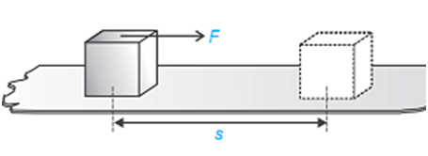
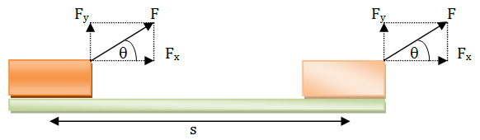
Usaha
Usaha adalah kemampuan untuk memindahkaan benda
dari satu tempat ke tempat lain.
Jika suatu benda melakukan perpindahan sejajar bidang horisontal, namun gaya yang diberikan membentuk sudut a terhadap perpindahan, maka besar usaha yang dikerjakan pada benda adalah
W = F . S
W = F cos θ S

Slide 5
Berikut ini beberapa keadaan istimewa yang berhubungan dengan arah gaya dan perpindahan benda.
1) Jika α = 0⁰, berarti gaya F searah dengan arah perpindahan.
      Karena cos 0⁰ = 1, maka usaha yang dilakukan : W = F.s
2) Jika α = 90⁰, berarti gaya F tegak lurus dengan arah perpindahan.
      Karena cos α = 0, maka W = 0. Dikatakan bahwa gaya tidak menghasilkan usaha.
3) Jika α = 180⁰, berarti gaya F berlawanan dengan arah perpindahan.
      Karena cos = -1, maka W = -F.s
4) Jika s = 0, berarti gaya tidak menyebabkan benda berpindah,
maka :W = 0 (Haryadi , 2007 : 71).

Slide 6
Energi
Energi merupakan salah satu konsep yang penting dalam sains. Meski energi tidak dapat diberikan sebagai suatu definisi umum yang sederhana dalam beberapa kata saja, namun secara tradisional, energi dapat diartikan sebagai suatu kemampuan untuk melakukan usaha atau kerja.
Hk. Kekekalan energi : “Energi tidak dapat diciptakan
dan dimusnahkan, tetapi hanya dapat
berubah bentuk dari bentuk satu ke
bentuk lainnya”.

Slide 7
Macam-Macam Energi
Energi Kinetik
1.
2.
Energi Potensial
Energi Mekanik
3.

Slide 8
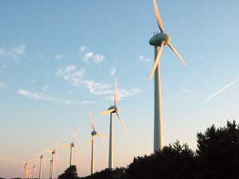
]
Energi Kinetik
Energi kinetik adalah energi yang berkaitan dengan gerakan suatu benda. Jadi, setiap benda yang bergerak, dikatakan memiliki energi kinetik. Meski gerak suatu benda dapat dilihat sebagai suatu sikap relatif, namun penentuan kerangka acuan dari gerak harus tetap dilakukan untuk menentukan gerak itu sendiri
Dimana :
Ek = Energi Kinetik (J)
m = massa benda (kg)
v = kecepatan benda (m/s)

Slide 9
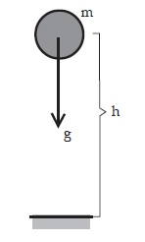
Energi Potensial
Energi Potensial adalah energi yang dimiliki benda karena kedudukanya terhadap suatu acuan tertentu.
Keterangan:
Ep = Energi potensial (J)
m = Massa benda (kg)
g = percepatan gravitasi bumi (m/s²)
h = tinggi benda (m)
Ep = m g h
Persamaan energi seperti di atas lebih tepat dikatakan sebagai energi potensial gravitasi. Di samping energi potensial gravitasi, juga terdapat energi potensial pegas yang mempunyai persamaan:
Keterangan :
E_{p} = energi potensial pegas (joule)
k = konstanta pegas (N/m)
Dx = pertambahan panjang (m)
F = gaya yang bekerja pada pegas (N)
Ep² ⁼ ½ k. Dx² atau Ep = ½ . F . Dx

Slide 10
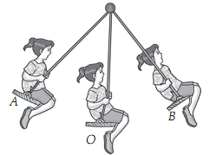
Energi Mekanik
Energi Mekanik merupakan jumlah energi potensial dan energi kinetik yang dimiliki oleh suatu benda,atau bisa disebut dengan energi total
Energi yang dimiliki benda ketika benda itu bergerak dan memiliki kedudukan
Em = Ep + Ek
Em = m g h + ½mv²
Atau energi mekanik total bernilai konstan sepanjang lintasan antara titik awal dan akhir, atau tidak ada perubahan dari nilai awalnya E₀.

Slide 11

Daya
Daya adalah cepatnya energi dipindahkan atau usaha yang dilakuan tiap satuan waktu. Satuan daya adalah Watt (W), yang lain horse power (HP), dimana1 HP = 746 Watt.
Dengan :
P = daya (Watt / W)
W = usaha (Joule)
t = waktu (s)
Berdasarkan persamaan ini dapat disimpulkan bahwa semakin besar laju dilakukannya usaha, semakin besar daya, sebaliknya semakin kecil laju dilakukannya usaha, semakin kecil daya.
Daya merupakan besaran skalar. Satuan sistem internasional daya adalah Joule/sekon.

Slide 12
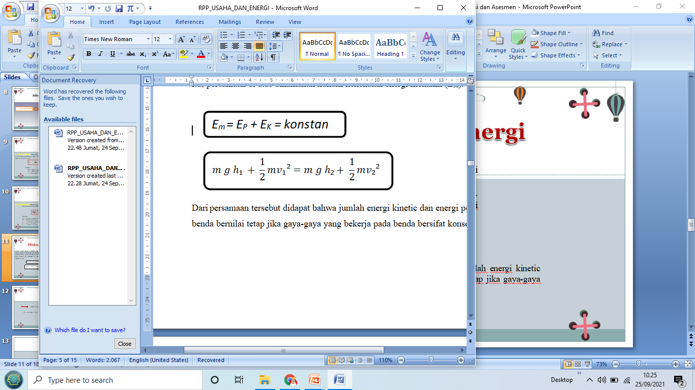
Hukum Kekelan Energi
Energi tidak dapat diciptakan dan juga tidak dapat dimusnahkan, tetapi hanya dapat diubah dari satu bentuk ke bentuk yang lain.
Jumlah energi potensial dengan energi kinetik disebut energi mekanik (E_{M}). Oleh karena itu, persamaan di atas dinamakan hukum kekekalan energi mekanik (E_{M}).
E_{m} = E_{P} + E_{K} = konstan
Dari persamaan tersebut didapat bahwa jumlah energi kinetic dan energi potensial suatu benda bernilai tetap jika gaya-gaya yang bekerja pada benda bersifat konservatif.

Slide 13
THANKS

